Slide 1
第9课 资产阶级革命与资本主义制度的确立

Slide 2

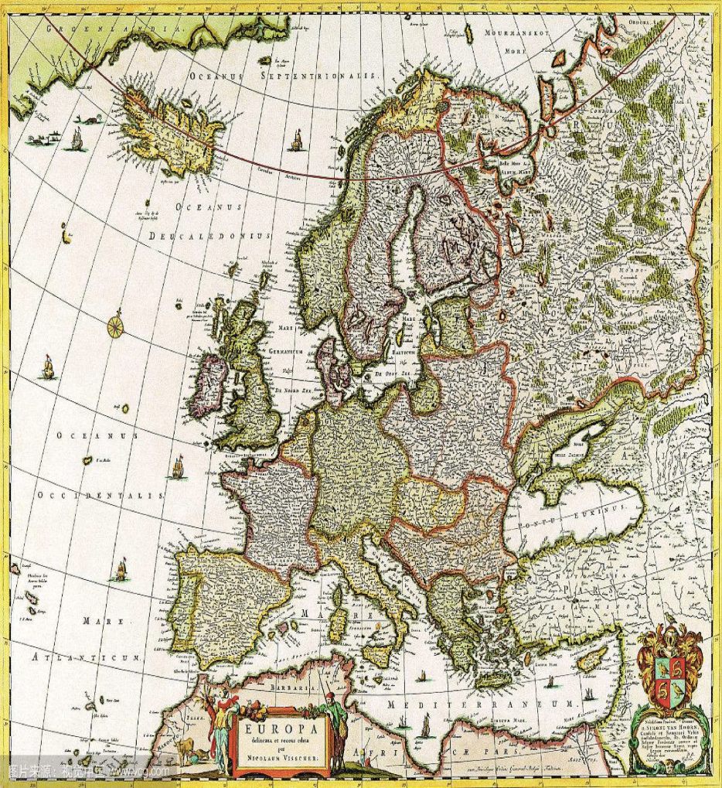
一、英法美资产阶级革命及资本主义制度的确立
1.英国资产阶级革命
1.英国
（1）原因
①新航路开辟以后，欧洲贸易中心转移到大西洋沿岸。英国处于大西洋航运中心线上，资本主义迅速发展，出现了新兴资产阶级和按照资本主义方式从事经济活动的新贵族。
②文艺复兴运动、宗教改革促进思想解放。
新航路开辟，文艺复兴、宗教改革促进思想解放
16世纪
17世纪
③17世纪，资产阶级和新贵族在经济上日益强大，统治英国的斯图亚特王朝信奉“君权神授”，厉行专制。资产阶级和新贵族的利益受到侵犯，他们以议会为基地，向专制王权发起挑战。

Slide 3
一、英法美资产阶级革命及资本主义制度的确立
1.英国资产阶级革命
革命结束标志
（2）过程
1640年
英国资产阶
级革命开始
1649年
查理一世
被处死
1660年
斯图亚特
王朝复辟
1688年
光荣革命
1689年，颁布《权利法案》
新国王是由议会创造出来的，没有议会就没有国王的王位。这就把近100年来困扰英国不休的主权问题解决了：既然议会创造了国王，主权当然在议会。
光荣革命还留下深刻的历史遗产：制度变迁可以用非革命的手段完成。从此以后……和平和渐进的改革成为英国历史发展的特色。 ——钱乘旦、许洁明《英国通史》
1701年，颁布《王位继承法》
18世纪中叶，
形成责任内阁制
和平渐进
国王不得为天主教徒，也不能与天主教徒结婚，王位继承用法律固定下来。

Slide 4
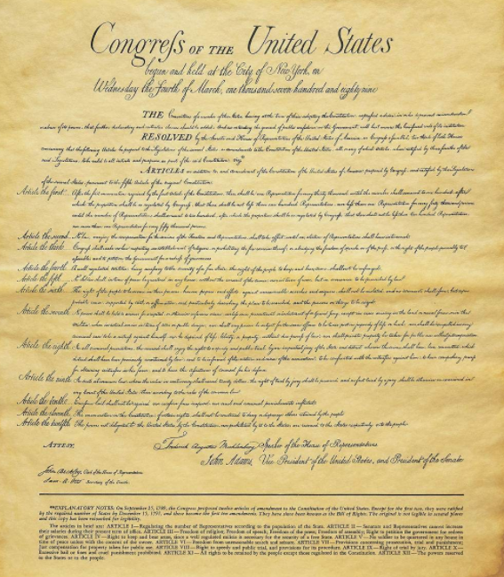
一、英法美资产阶级革命及资本主义制度的确立
《权利法案》
光荣革命以后，资产阶级和新贵族在议会通过了一系列旨在限制国王权利的法案。其中，1689年颁布的《权利法案》影响最为深远。
《权利法案》以明确的法律条文，限制国王的权利，保证议会的立法权、财政权等权力。

Slide 5

一、英法美资产阶级革命及资本主义制度的确立
【想一想】
《权利法案》限制了国王的哪些权力？ 保障了议会的哪些权力？
第一条 凡未经议会同意，以国王权威停止法律或停止法律实施之
僭越权力，为非法行为。
第四条 凡未经议会准许，借口国王特权，为国王而征收，或供国
王使用而征收金钱，……皆为非法。
第五条 设立审理宗教事务之钦差法庭之指令，以及一切其他同类
指令与法庭，皆为非法而有害。
第六条 除经议会同意之外，平时在本王国内征募或维持常备军，
皆属违法。
第八条 议会议员之选举应是自由的。
第九条 议会之演说自由、辩论或议事之自由，不应在议会之外
任何法院或任何地方，受到弹劾或询问。
第十三条 为伸雪一切诉冤，并为修正、加强与维护法律起见，
议会应经常集会。
——《权利法案》
立法权
征税权
司法权
军事权
选举权
言论自由权
集会权

Slide 6


一、英法美资产阶级革命及资本主义制度的确立
《权利利法案》透视
限制王权 | 立法权；征税权；司法权；军事权
保证议会 | 立法权； 征税权； 司法权；军事权 选举权； 言论自由权；集会权
性质 | 资产阶级限制王权保障议会权利的法案
基本 两原则 | 原则一：限制王权 原则二：议会权力至上
影响 | 议会权利日益超过王权，国王逐渐“统而不治”，英国君主立宪制确立起来。
君主立宪制
以世袭君主为国家元首，君主权力按宪法规定受到一定限制，议会是国家最高立法机关和权力机关；内阁掌握行政权，受议会监督，对议会负责的政权组织形式。

Slide 7
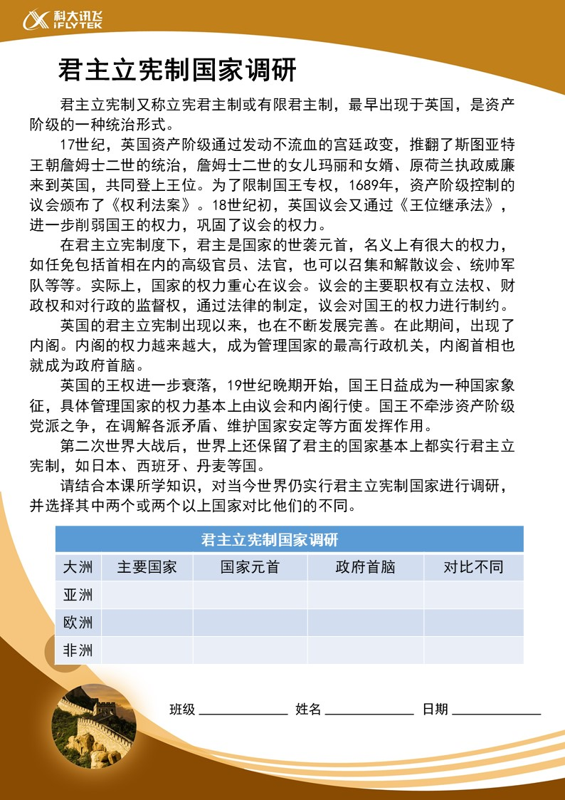


一、英法美资产阶级革命及资本主义制度的确立
小组合作探究
建议将此活动设计打印出来，让学生课上或课下完成。

Slide 8

一、英法美资产阶级革命及资本主义制度的确立
《王位继承法》
英国王位的继承是根据长子继承权来决定的，即王位应先由现任君主的长子继承，然后才依次序轮到其他儿子，最后才轮到女儿。
但是根据法律，英国王位的继承不是自动的，1701年通过的《王位继承法》（Act of Settlement）规定，王位的继承是由议会来决定的，而非君主本人,并且国王不得为天主教徒，也不能与天主教徒结婚。

Slide 9
一、英法美资产阶级革命及资本主义制度的确立
【想一想】《权利法案》和《王位继承法》颁布后，英国国家权力的中心有没有转移？
17世纪后半叶以前的英国： 认为“君权神授”，鼓吹“除上帝以外，国王不对任何人负责”，并宣称议会的权力来自国王。
17世纪末以后的英国：国王权力的来源已不再是神授而是议会，国王从此变成服从议会的立宪君主。
政治权力的核心从英王逐渐向议会转移

Slide 10
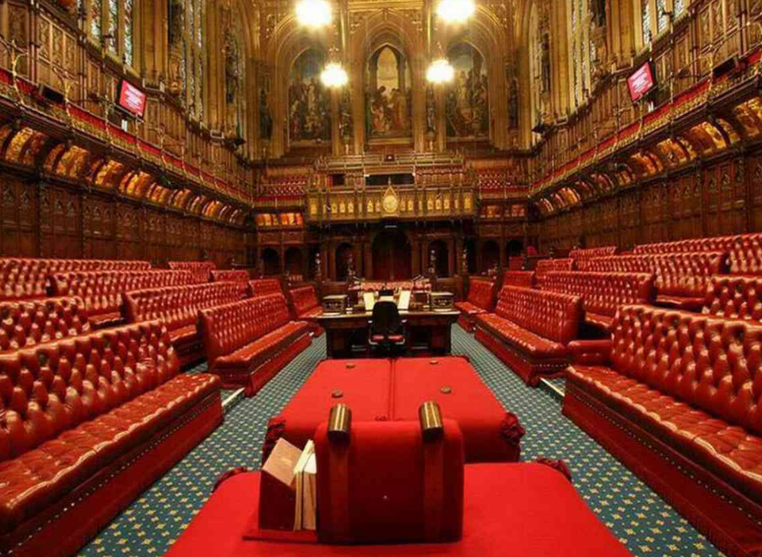
一、英法美资产阶级革命及资本主义制度的确立
责任内阁制
英国国王很早就有在宫中召集一些贵族、大臣和高级教士在一个秘密的小房间开会、商讨国家大事的传统。
18世纪以后，国王不再出席内阁会议。下院多数党领袖经常主持内阁会议，英国的责任制内阁开始逐渐形成。
责任制内阁简称内阁，内阁的首脑是首相，内阁成员是各部大臣。内阁成员集体负责，必须在大政方针上保持一致，要与首相共进退。如果议会通过对政府的不信任案，内阁就要垮台，但首相也有权解散议会，重新选举。
内阁名义上对国王负责，其实是对议会负责。一个政党成为多数党时就获得执政地位，党的领袖就会被国王任命为首相。首相有权提名内阁成员即各部大臣，决定国家的重要政策，掌握国家的行政大权。同时，他又能通过议会掌握立法权。这样，首相实际上掌握了国家大权。
英国下议院
开会场所

Slide 11
一、英法美资产阶级革命及资本主义制度的确立
英国责任内阁制示意图
君主统而不治
（国家元首）
任 命 ，贵 族 世 袭
议
会
君
主
上
院
内
阁
负责
选
民
首相
下
院
议会权力至上
（权力中心）
多数组阁
选 举
提请国王
解 散 下 院 提 前 大 选
议会对首相（内阁）不信任，首相（内阁）就要下台；
首相可以解散下院提前大选，由新选出的下院决定其去留。

Slide 12
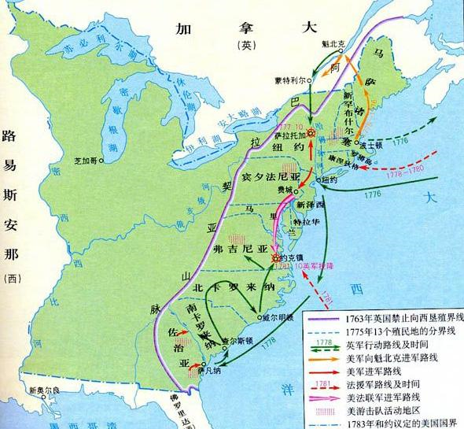
一、英法美资产阶级革命及资本主义制度的确立
2.美国资产阶级革命
“光荣革命”让人们相信，政府的存在是为了保护公民的权利和自由，殖民者把这样的理念也带到了新大陆。
——斯皮尔福格尔《世界历史》

Slide 13
一、英法美资产阶级革命及资本主义制度的确立
2.美国资产阶级革命
（1）原因
①北美殖民地资本主经济义的发展受到英国的压迫（根本原因）
17—18世纪30年代，英国在北美大西洋沿岸拥有13块殖民地。每个殖民地都有自己的总督和议会，总督代表英国对殖民地进行统治。同时，北美资本主义经济逐步发展起来。北部：资本主义工商业较发达，造船业成为主要的工业部门；中部：农业规模较大，盛产小麦和玉米，有谷仓之称；南部：盛行种植园经济，大量使用黑奴劳动，主要生产烟草等经济作物。英国希望北美殖民地永远作它的原料产地和商品市场，竭力压制北美经济的发展。

Slide 14
一、英法美资产阶级革命及资本主义制度的确立
2.美国资产阶级革命
（1）原因
②美利坚民族形成，民族意识觉醒
在长期的交流、融合过程中，英语成为各殖民地的共同语言，逐渐产生了共同的文化。在此基础上，美利坚民族开始形成，民族意识逐渐觉醒。
③启蒙思想的传播
18世纪上半期，启蒙思想在英属北美殖民地得到传播，涌现出一些杰出的思想家。北美殖民地人民的民族和民主意识日趋增强。
自由和平等是天赋予人的权利。英国殖民当局的高压政策,是侵犯了人民的自然权利。 ——杰斐逊《英属美洲权利综论》

Slide 15
一、英法美资产阶级革命及资本主义制度的确立
2.美国资产阶级革命
（1）原因
（1）原因
北美人民要求独立呼声日益高涨
资本主义经济发展
启蒙思想传播
北美人民民族民主意识增强
17世纪
18世纪

Slide 16
一、英法美资产阶级革命及资本主义制度的确立
2.美国资产阶级革命
标志独立战争（资产阶级革命）的胜利
（2）过程
1775年
北美独立
战争爆发
1776年
发表《独立宣言》宣告北美殖民地脱离英国独立
1777年
建立邦联政府
1781年
打败英国
1783年
英国承认
美国独立
暴力革命
1787年，制定《联邦宪法》
规定：美国是联邦制国家，联邦政府拥有最高权利，各州有一定自主权。

Slide 17
一、英法美资产阶级革命及资本主义制度的确立
【想一想】《独立宣言》体现了启蒙思想的哪些主张？
“我们认为这些真理是不言而喻的:人人生而平等，造物者赋予他们若干不可剥夺的权利，其中包括生命权、自由权和追求幸福的权利。
……当任何形式的政府对这些目标具破坏作用时，人民便有权力改变或废除它，以建立一个新的政府…… 我们……以各殖民地善良人民的名义……郑重宣布：这些联合殖民地从此成为、而且名言正顺地应当成为自由独立的合众国 ，它们解除对于英王的一切隶属关系，而它们与大不列颠王国之间的一切政治联系也应从此完全废止。
——摘自《独立宣言》
天赋人权、社会契约、主权在民、人民反抗暴政的权利

Slide 18

一、英法美资产阶级革命及资本主义制度的确立
3.美国联邦共和政体确立
（1）背景
独立之初的美国名义上是一个国家，但实际上是13个州的松散联盟，即所谓的邦联。邦联国会是唯一的中央政府机关，但不得干涉各州的内部事务。
怎么办？
州与州之间为河流的使用起了争执，为港口的使用权相互械斗，相互设置贸易壁垒，滥发纸币和通货膨胀，战时债务无法偿还，英、法、西班牙在周边虎视眈眈，谢司起义目无法纪等。
——托克维尔《论美国的民主》
越来越多的人认识到，必须建立强有力的中央政府。1787年，各州代表在费城召开制宪会议。经过几个月的激烈争论，通过了一部联邦宪法，这就是1787年宪法。宪法按“三权分立”原则确立了美国联邦制共和政体。

Slide 19
一、英法美资产阶级革命及资本主义制度的确立
3.美国联邦共和政体确立
（2）联邦制的确立
权 力 分 配
中央与地方
政府各部门之间
政府与人民之间
联邦制原则
分权制衡原则
人民主权（民主）原则
联邦制原则：联邦拥有最高权力（政治、经济、军事和外交大权），各州可以在不违背宪法的前提下制定地方法律，有一定的自治权。
人民主权原则：总统和议会议员由选举产生，总统由选民间接选出，总统和议员均实行任期制。

Slide 20
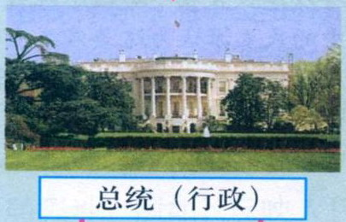
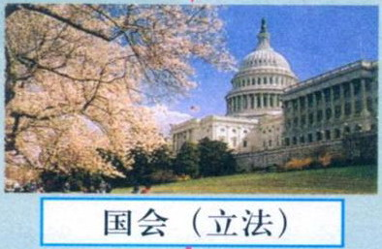
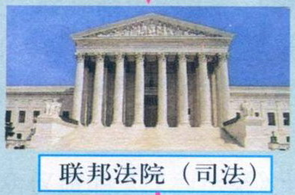
一、英法美资产阶级革命及资本主义制度的确立
3.美国联邦共和政体确立
（3）共和政体的确立
总统可否决国会通过的法律
国会2／3可通过总统否决的法律
法院可宣布总统违宪
可弹劾总统，否决总统的人事提名
总统任命联邦法官
三权分立
相互制衡
总统任命法官须经参院确认
最高法院可宣布法律不合宪法

Slide 21
一、英法美资产阶级革命及资本主义制度的确立
3.法国资产阶级革命
（1）原因
【想一想】法国资产阶级革命的原因是什么？
资产阶级并没在纳税方面感到困穷，……然而，资产阶级对旧政权极不满意。他们愤恨自己受到贵族的冷落、被王室看作二等臣民并被排除在官僚机构、教会和军队中的高级职位之外。简言之，资产阶级想要获得与他们日渐增长的经济力量相称的政治权力和社会声望。 ——《全球通史》
“是伏尔泰、卢梭灭亡了法国！” ——路易十六
从美国回来的法国人圣西门说：我认为美国革命（独立战争）是代表一个新政治时代的开始，它使人们看到，法国的启蒙思想不再是抽象的，而是被实践证明了的东西。
——《美国的诞生》

Slide 22
一、英法美资产阶级革命及资本主义制度的确立
3.法国资产阶级革命
（1）原因
根本原因：法国封建制度严重阻碍资本主义发展
力量日益壮大的资产阶级迫切要求摆脱封建专制统治和等级制度束缚
资本主义经济的发展
启蒙思想的传播
美国独立的鼓舞
17世纪
18世纪

Slide 23
一、英法美资产阶级革命及资本主义制度的确立
政体
（2）过程
第一共和国
第二共和国
第三共和国
共和制
第三共和国宪法正式确立共和政体
艰难的共和之路
君主
立宪
颁布《人权宣言》
七月王朝
攻占巴士底狱
第一帝国
帝制
第二帝国
封建
专制
波旁王朝
1788
1789
1792
1804
1815
1830
1848
1852
1870
1875

Slide 24
一、英法美资产阶级革命及资本主义制度的确立
1.原因
【总结提升】英、法、美资产阶级革命的历史渊源
经济上：资本主义经济发展
◇
◇
政治上：封建专制制度或殖民统治阻碍了资本主义的进一步发展。英国王权薄弱，形成了限制王权和注重议会的民主传统；法国王权强大，革命曲折、彻底；北美人民受到英国的殖民统治，要求独立、民主呼声强烈。
思想上：人文主义发展促进思想解放
◇

Slide 25
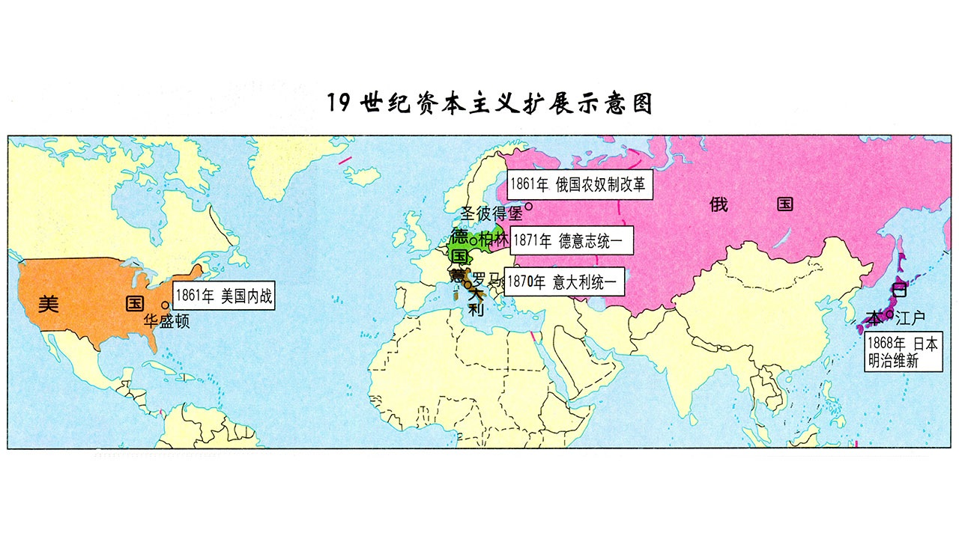
二、资本主义的扩展
19世纪资本主义扩展示意图

Slide 26
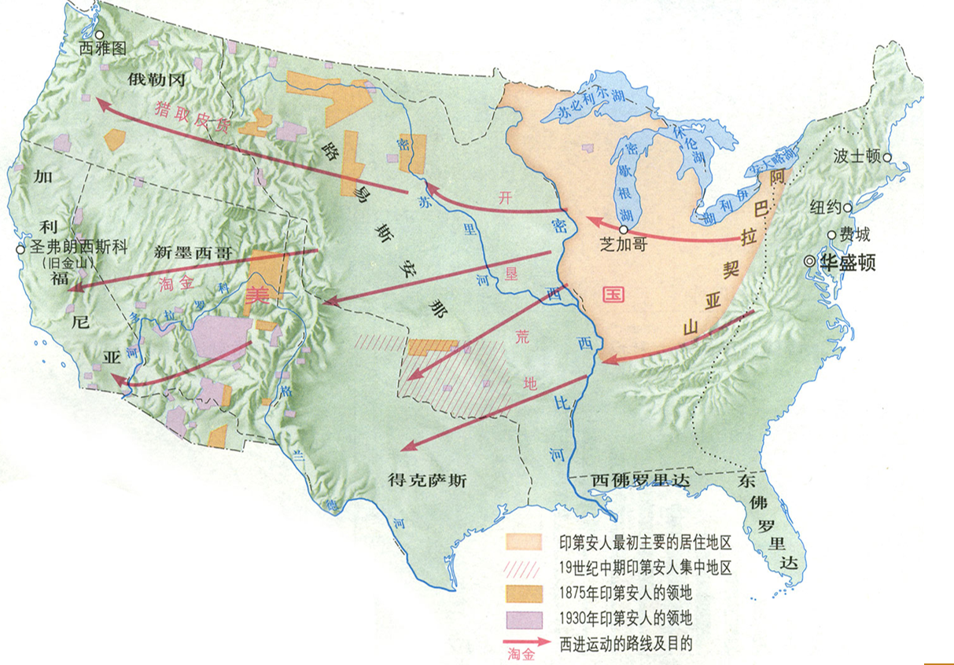

二、资本主义的扩展
1.美国内战（1861-1865年）
（1）背景
两种经济制度的矛盾
北部工商业经济
（需要解放奴隶）
南部种植园经济
（需要更多奴隶）
矛盾逐渐不可调和
内战爆发

Slide 27
二、资本主义的扩展
1.美国内战（1861-1865年）
（2）过程
战争初期北方实力大大超过南方，但南方有充分的军事准备，而北方对战争准备不足，使北军连连受挫。
联邦政府先后颁布《宅地法》和《解放黑人奴隶宣言》，赢得了民众的支持，从而扭转了战局。

Slide 28
二、资本主义的扩展
1.美国内战（1861-1865年）
（2）过程
《宅地法》和《解放黑人奴隶宣言》
凡一家之长或年满21岁、从未参加叛乱之合众国公民，在宣誓获得土地是为了垦殖目的并缴纳10美元费用后，就可以在西部获得一块相当于64公顷的土地；连续耕种5年以上，这块土地就成为私有财产。
——1862年《宅地法》
从1863年1月1日起叛乱诸州的奴隶获得自由，并可以参加联邦军队。
——《解放黑人奴隶宣言》
赢得民众支持
1865年，南北战争以联邦政府的胜利而告终。

Slide 29
二、资本主义的扩展
1.美国内战（1861-1865年）
（3）影响
南北战争维护了国家统一，基本解决农民土地问题，后来又在法律上承认黑人的公民权利，为美国的发展和迅速崛起奠定了基础，但黑人仍备受歧视。
恩格斯在1864年11月就曾经这样预言：“这种人民战争……它的结局无疑地将决定整个美国几百年的命运。美国政治和社会发展的最大障碍——奴隶制度一经粉碎，这一国家就会繁荣起来，在最短时间它就会在世界历史上占据完全不同的地位”。
—— 《马克思恩格斯全集》31卷431页
在南北战争以后的几十年中，美国经历了最惊人的经济发展。……最终结果是美国经济在19世纪后半叶以当时所不能比拟的速度突飞猛进：1860年，美国在世界工业国家中排在第四位，而到1894年时却跃居首位。
——斯塔夫理阿诺斯《全球通史》

Slide 30
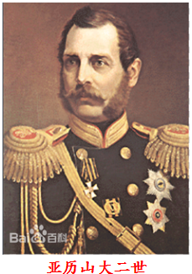
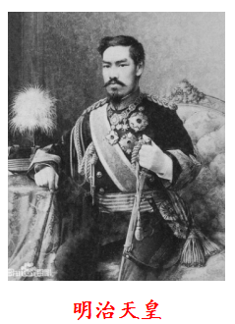
二、资本主义的扩展
2.自上而下的改革
俄国
日本
农奴制改革
明治维新

Slide 31
二、资本主义的扩展
2.自上而下的改革
（1）俄国：农奴制改革（1861年）
◇
国内：落后的农奴制国家，市场狭小，自由劳动
力缺乏，社会经济远远落后于西欧国家。
①背景：
面临空前统治危机
◇
国际：19世纪50年代，克里米亚战争失败，加剧
国内的社会危机。
②目的：
挽救统治危机
1861年，颁布法令，废除农奴制，农奴获得人身自由，可以通过赎买得到土地；其他改革：实行地方自治和地方选举、实施统一的司法制度、进行教育改革、实行义务兵役制等，还采取各种措施刺激工业发展。
③内容：
④评价：
◇
积极：为资本主义发展提供劳动力、资金和市场，走上资本主义道路。
◇
局限：没有直接触及沙皇专制制度，保留了大量农奴制残余。

Slide 32
二、资本主义的扩展
2.自上而下的改革
（2）日本：明治维新（1868年起）
◇
腐败的幕府统治导致国内阶级矛盾日趋尖锐。
①背景：
◇
19世纪中期，面临沦为半殖民地的民族危机。
②过程：
有识之士于1868年推翻幕府统治，恢复天皇权威，后进行改革，史称“明治维新”。
加强中央集权（废藩置县），废除封建等级制度；推行“富国强兵”“殖产兴业”“文明开化”三大政策；仿效西方国家制定宪法，肯定了天皇神圣不可侵犯和统揽一切的地位，议会、内阁、军部相互牵制，成为天皇权力的代行机构。
③内容：
◇
积极：摆脱民族危机，走上资本主义发展道路。
④评价：
◇
消极：军国主义色彩浓厚，很快走上对外侵略扩张道路。

Slide 33
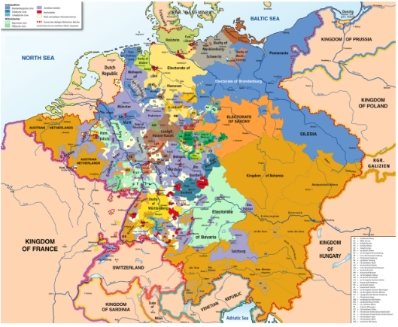
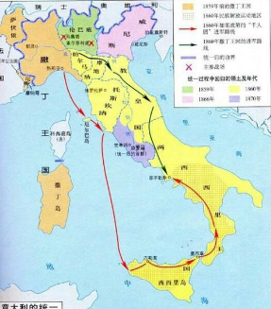
二、资本主义的扩展
3.自上而下的王朝统一战争
长期以来德意志处于四分五裂的状态，到18世纪后期，德意志全境分布着296个邦国，各邦之间关卡林立。
——《大国崛起·帝国春秋》
德意志地区
意大利地区
1815年维也纳会议后，意大利被肢解为八个封建邦国和地区，除撒丁王国外，均直接或间接受奥地利统治。中部划分为教皇国，由罗马教廷掌管，受法国支持。
普鲁士王国
撒丁王国
德意志帝国
意大利王国

Slide 34
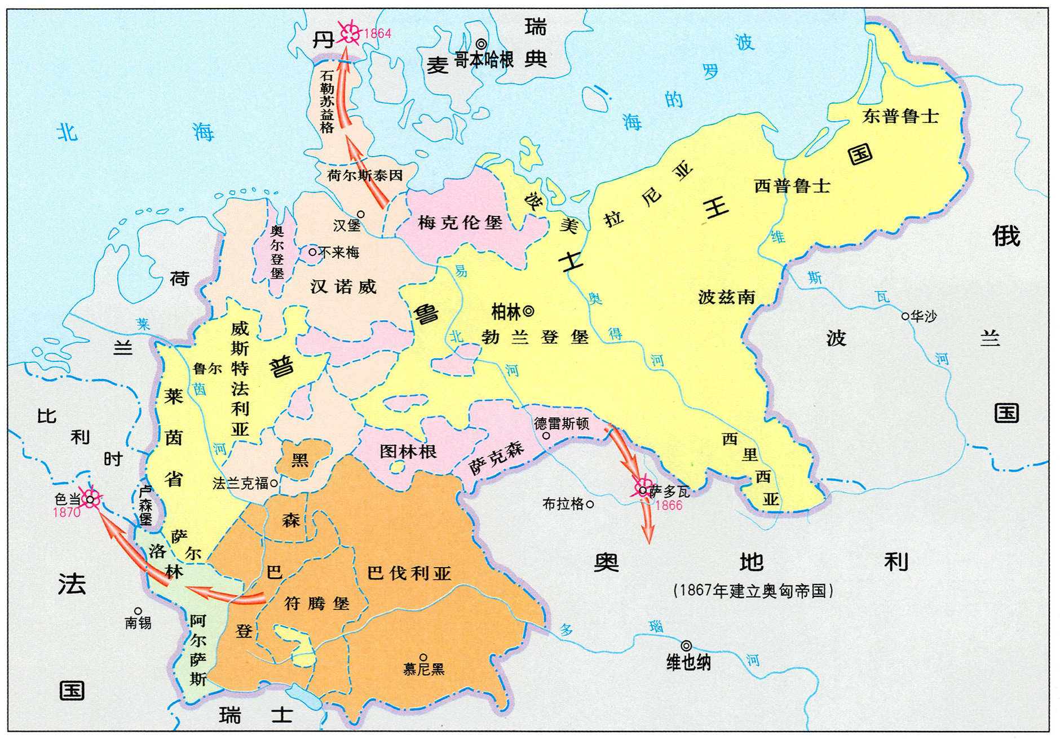
二、资本主义的扩展
3.自上而下的王朝统一战争
对丹麦
1864年
1
（1）德意志的统一
◇根本原因：
分裂状态阻碍资本主义经济的发展
◇统一方式：王朝战争
对法国
1870—1871年
◇统一过程：
对奥地利
1866年
①普鲁士国王威廉一世起用主张“铁血政策”的俾斯麦为宰相；
②1864—1871年，普鲁士先后击败丹麦、奥地利和法国，统一了除奥地利以外的德意志。1871年德意志帝国成立,实行君主立宪制。
3
2
“一个以议会形式粉饰门面，混杂着封建残余，已经受到资产阶级影响，按官僚制度组织起来，并以警察来保卫的、军事专制制度的国家。” ——马克思
◇统一意义：
①积极 结束分裂，实现统一，促进资本主义发展。
②消极 保留了大量封建残余，如专制主义、军国主义传统。

Slide 35
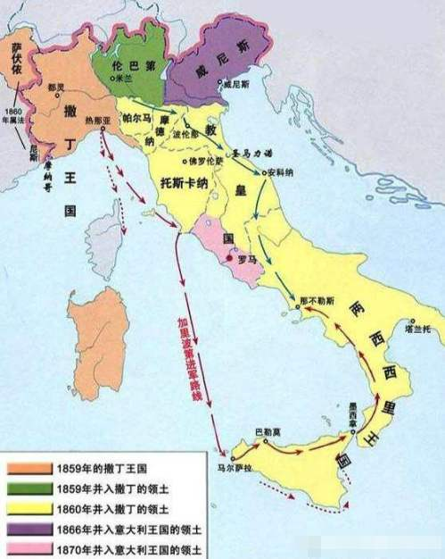
二、资本主义的扩展
3.自上而下的王朝统一战争
（2）意大利的统一
◇根本原因：
分裂状态阻碍资本主义经济的发展
◇统一过程：
①1861年建立意大利王国；
②先后从奥地利和法国手中收复失地，1870年实现了国家统一。
◇政体：
实行君主立宪制

Slide 36
二、资本主义的扩展
【总结提升】 各国民主政体确立和发展
国别 | 途径 | 政体 | 主要特征 | 评价
英国 | 革命：“光荣革命” | 君主立宪制 | 代议制度 权力制衡 政党制度 | 积极：否定了封建专制制度，推动了民主政治的发展；稳定了社会秩序；生产力进步，促进了资本主义的发展。 消极：资本主义制度仍然是一种剥削制度。资本主义列强大肆推行殖民主义，把亚非拉广大地区变成殖民地和半殖民地，进行压榨和掠夺。
美国 | 革命：独立战争 南北战争 | 共和制
法国 | 革命：艰难曲折 | 共和制
德国 意大利 | 统一：王朝战争 | 君主立宪制
日本 | 改革：明治维新 | 君主立宪制
俄国 | 改革：农奴制改革 | 沙皇专制

